Slide 1

İŞLETMELERİN KURULUŞU-
FİZİBİLİTE ÇALIŞMALARI
Öğr. Gör. Yaşar GÜLTEKİN

Slide 2
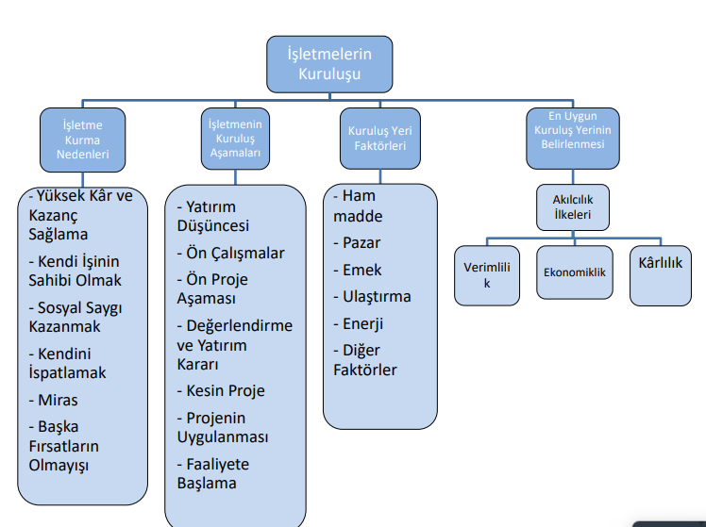

Slide 3
Kuruluş Çalışmalarının Genel Yararı
Her gün tüm dünyada sayısız işletme kurma girişimi olmaktadır. İnsan ihtiyaçlarını karşılamak için mal ve hizmet üretimini ya da bu ihtiyaçların giderilmesi sürecinde belirli bir ya da birkaç aşamayı konu edinen işletmecilik faaliyetine başlayabilmek için bir dizi çalışmanın gerekliliği açıktır.

Slide 4

Kuruluş Çalışmalarının Genel Yararı
İşletmelerin %50'si ilk beş yıl içinde başarısız olmaktadır.
İnsanların iş kurmasının en önemli nedenlerinden bazıları kendi işlerinin patronu olmak, kurumsal kariyerlerinden memnun olmamak ve tutkularının peşinden gitmektir.
Kurucuların ortalama yaşı 42'dir. Daha yaşlı kurucular da daha başarılı olmaktadır. 50 yaşındaki bir kurucunun başarılı olma olasılığı 30 yaşındaki bir kurucuya göre neredeyse iki kat daha fazladır.

Slide 5
Kuruluş Çalışmalarının Genel Yararı
Seri girişimciler %98 daha fazla satışla yeni girişimcileri geride bırakmaktadır.
Başarılı girişimciler aileleriyle vakit geçirmektedir. %58'i akşamları sevdikleriyle vakit geçirirken, %55'i hafta sonlarını onlara ayırmaktadır.
İşletmelerin karşılaştığı en büyük zorluklardan bazıları sermaye veya nakit akışı eksikliği (%23), çalışan bulma (%19) ve reklam ve pazarlamadır (%15).
Girişimlerin başarısız olmasının en büyük nedeni ürün-pazar uyumunun olmamasıdır (%34).

Slide 6
Kuruluş Çalışmalarının Genel Yararı
Dünyanın en değerli 20 markasının %50'si 1950-1999 yılları arasında kurulmuştur. 20'si 1900-1949 yılları arasında, %25'i ise 1850-1949 yılları arasında kurulmuştur.
En değerli markaların kurucularının %97,6'sı erkekler tarafından kurulmuştur (bu da son on yıllarda iş dünyasındaki güç yapılarının nasıl göründüğünü göstermektedir).
Dünyanın en değerli markalarının kurucularının %44,2'si şirketlerini kurduklarında 20-29 yaşları arasındaydı. 25,6'sı 30-39 yaş arasında, %18,6'sı 40-49 yaş arasında ve %11,6'sı 50-59 yaş arasındadır.

Slide 7
Kuruluş Çalışmalarının Genel Yararı
En değerli markaların %65'i tek bir kurucu yerine kurucu ortaklar tarafından kurulmuştur. %85'inin genel merkezi ABD'dedir. Yüzde 5'inin merkezi Güney Kore'de, yüzde 5'inin Fransa'da ve yüzde 5'inin Japonya'da bulunmaktadır.
En değerli markaların %45'i teknoloji sektöründedir. 10'u giyim, %10'u gıda, %10'u telekomünikasyon sektöründedir. 5'i konsolide şirketler, %5'i ulaşım, %5'i finansal hizmetler ve %5'i perakende sektöründedir.

Slide 8
Kuruluş Çalışmalarının Genel Yararı
İşletme kurma, kaynakların yatırıma dönüştürülmesi anlamına geldiğinden ve kaynaklar da kıt olduğundan, bu yatırım kararının ve işletmecilik faaliyetinin etkin, verimli ve de kârlı olması zorunludur. Bu doğrultuda böyle bir yatırımın öncesinde verimlilik, etkinlik ve kârlılık gibi temel işletmecilik ilkelerinin hayata geçirilebilmesi için titiz bir çalışma yapmak önemli hâle gelmektedir.

Slide 9
Kuruluş Çalışmalarının Genel Yararı
İşletmeler insan ihtiyaçlarının karşılanmasını sağlayarak yüksek kâr elde etme gibi temel bir amaçtan hareketle ortaya çıkar. Bu ve benzeri birtakım amaçlardan yola çıkarak oluşturulan işletmelerin amaçlarına etkin ve verimli bir şekilde ulaşabilmeleri; kuruluş yeri faktörlerini belirleyerek en uygun kuruluş yerini tespit etmelerine, işletmecilik faaliyetine ilişkin fizibilite (yapılabilirlik) çalışmalarının doğru bir şekilde yapılmasına ve sonuçta işletmenin kesin olarak kuruluş işlemlerinin başarı ile gerçekleştirilmesine bağlıdır.

Slide 10

Yatırım
Ekonomide yatırım, milli gelirin, yeni üretim üniteleri kurmak veya eskiyen üniteleri yenilemek için ayrılan kısmı anlamındadır.
Girişimci için yatırım, parasal sermayenin ve olanakların, üretim yapacak bina, makine ve teçhizata dönüşümü, anlamını taşır.
Finansman dilinde yatırım, gelir getirmeyen parasal varlığın daha az likid hale çevrilerek gelir getirir şekle dönüştürülmesidir.

Slide 11

Yatırım Projesi
Bir işletmenin kuruluşu ile ilgili tüm yapılması gerekli araştırma, analiz ve düzenlemelerin planlanması çalışmalarıdır.

Slide 12
Mevcut Girişim ile İlgili Diğer Yatırım Türleri
Tevsii (genişletme)
Tamamlama
Yenileme (Eskiyi kaldırıp yenisiyle ikame)
Modernizasyon (Eskisinin özelliklerini değiştirme yoluyla ikame)
Kalite İyileştirme
Başka İşletmeleri Satın Alma
Başka İşletmelerle Birleşme ve Stratejik İşbirliği Yapma

Slide 13
Ön Proje: Girişimcilerin yatırım projesinde, kesin yatırım kararı alabilmek için yaptığı ve bazı ön bilgileri elde etmesine imkan veren çalışmalardan oluşan bölümdür.
Ön Proje Çalışmaları:
Ekonomik Araştırmalar
Teknik Araştırmalar
Mali (Finansal) Araştırmalar
Yasal Araştırmalar
Kesin Proje: Beklenen kârlılığı sağlayacağı düşünülen bir girişimin kesin olarak kuruluşuna yönelik çalışmaları başlatan ve yürütülmesini düzenleyen bir plandır.

Slide 14
Yatırım Projesinin Aşamaları
1. Aşama: Yatırım yapma fikri
2. Aşama: Ön-proje öncesi araştırmaları
3. Aşama: Ön-proje aşaması
4. Aşama: Değerlendirme ve yatırım kararı verilmesi aşaması
5. Aşama: Kesin yatırım projesinin hazırlanması aşaması
6. Aşama: Kesin projenin uygulanması aşaması
7. Aşama: Deneme üretimi aşaması
8. Aşama: Açılış ve yatırım projesinin sona ermesi aşaması

Slide 15

Kuruluş Çalışmalarını Değerlendirme Ölçütleri
Verimlilik
İktisadilik
Kârlılık

Slide 16

1. Verimlilik (Prodüktivite):
Belirli bir faaliyet döneminde elde edilen çıktıların bunları elde etmek için kullanılan girdilere oranlanmasıdır.
Üretimin Fiziksel Çıktı Miktarı
Verimlilik =
Üretimin Fiziksel Girdi Miktarı
Toplam verimlilik; belli bir üretim ya da faaliyet dönemi sonunda elde edilecek veya elde edilen çıktıların, bu çıktıları üretmek için kullanılacak veya kullanılan girdilere oranlanması sonucu bulunur.
Kısmi verimlilik ise, üretilen çıktılar, tüm kullanılan girdilere yani üretim faktörlerine değil, sadece bir tür üretim faktörüne oranlanmaktadır.

Slide 17
2. İktisadilik (Rasyonalite):
Belirli bir dönemde elde edilen ürünlerin satış gelirlerinin, onların elde edilmesi için katlanılan maliyet giderlerine oranlanmasıdır.
Üretimin Satış Gelirleri Tutarı
İktisadilik =
Üretimin Maliyet Giderleri Tutarı
  İktisadilik > 1 ise, kazançlı ve ekonomik verimliliği yüksek,
  İktisadilik = 1 ise, başa başta ve gelirleri giderlerini karşılamakta,
  İktisadilik < 1 ise zararda ve ekonomik verimliliği düşük olarak değerlendirilecektir.

Slide 18
3. Kârlılık (Rantabilite):
Belirli bir dönemde elde edilen kârın o dönemde işletmede kullanılan sermayeye oranıdır.
Kâr
Kârlılık =
Sermaye

Slide 19
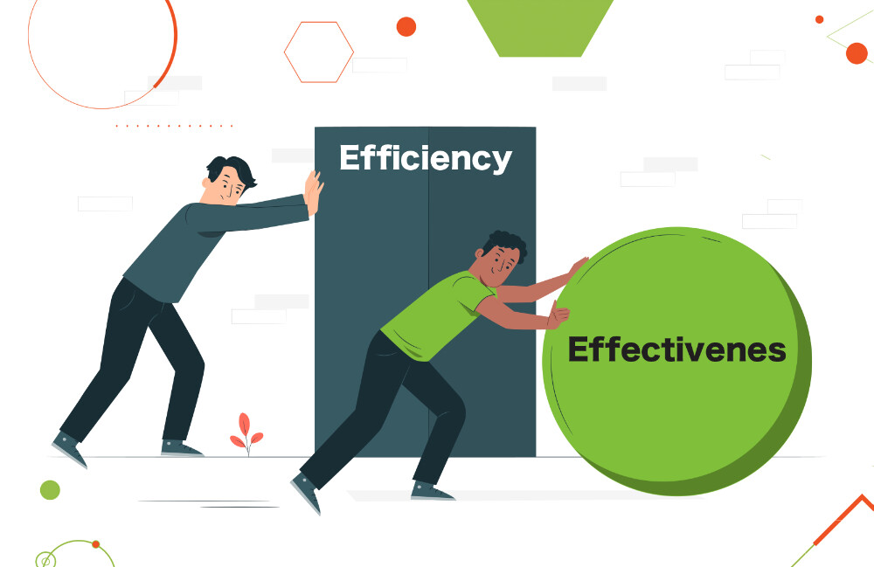
4. Diğer Değerlendirme Ölçütleri:
Etkinlik (efficiency):
Çıktıların üretilmesinde yararlanılan üretim faktörlerinin önceden belirlenen standartlarla kıyaslanması sonucu ne denli uygun (verimli) kullanıldığının saptanmasıdır.
Etkililik (effectiveness):
Çıktıların (ulaşılan sonuç) planlanan sonuç ve işletme amaçlarına uygunluk durumunun kıyaslanarak saptanmasıdır.

Slide 20
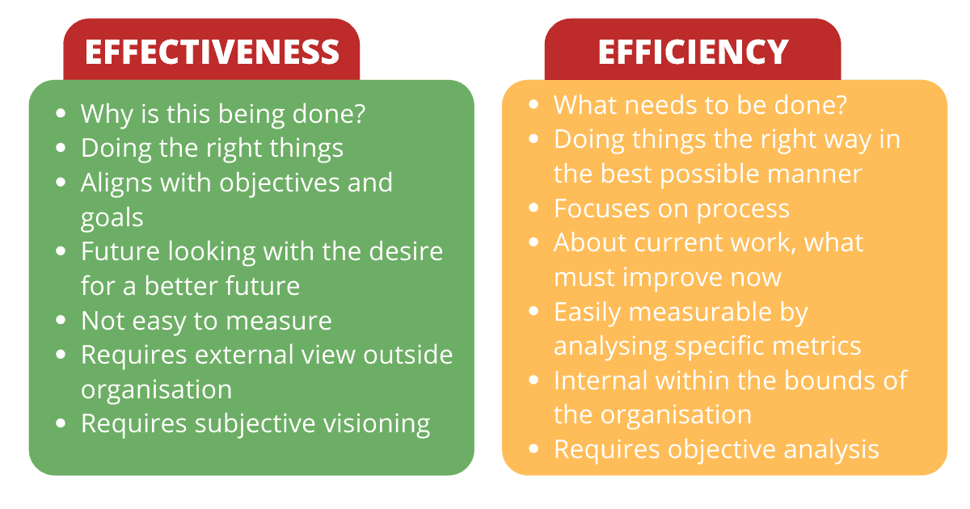
4. Diğer Değerlendirme Ölçütleri:

Slide 21
Etkinlik ve Etkililik Ölçütleri Arasındaki İlişki
 |  | Etkinlik Düzeyi
 |  | KÖTÜ | İYİ
Etkililik Düzeyi | YÜKSEK | İşletme etkili, ama etken değil. İşletme kaynakları boşa harcanmaktadır. | İşletme hem etkili hem de etken, hedeflere ulaşılmakta ve kaynaklar iyi değerlendirilmektedir.
 | DÜŞÜK | İşletme ne etkili ne de etken. Hedeflere ulaşılamamakta ve kaynaklar iyi kullanılamamaktadır. | İşletme etkili değil ama etken. Hedeflere ulaşılamamakta, ancak kaynaklar iyi kullanılmaktadır.

Slide 22
KURULUŞ ARAŞTIRMALARI
Ekonomik Araştırmalar
Teknik Araştırmalar
Mali Araştırmalar
Yasal Araştırmalar

Slide 23
1. Ekonomik Araştırmalar
Piyasa araştırmaları ve talep tahmini
Kuruluş yeri ve konumluk yer araştırmaları
Büyüklük (kapasite) araştırmaları

Slide 24
Piyasa Araştırmaları ve Talep Tahmini
Masa Başı araştırmaları (ikincil ve tali kaynaklardan elde edilen bilgiler)
Alan araştırmaları (Anket, gözlem, deney yöntemleri ile elde edilen bilgiler)

Slide 25
Kuruluş Yeri ve Konum Araştırmaları
Kuruluş Yeri: İşletmenin amaçlarına ulaşmada faaliyetlerini verimli, ekonomik ve kârlılık ölçütlerine uygun şekilde yürütmesine imkân veren yerdir.
Konum: Belirlenen kuruluş yeri içinde işletmenin faaliyetlerini yürütmek üzere fiziksel mekân olarak kurulduğu veya açıldığı yerdir.

Slide 26
Somut (Sayısal, Nicelik Belirten) Ölçütler:
Çalışan kişi sayısı,
Belirli bir süre içinde;
ödenen ücret ve aylıkların toplamı,
yarı mamul madde ve benzeri madde miktarı,
kullanılan enerji miktarı ve türü (örneğin; enerji santralleri için beygir gücü, su, elektrik, buhar veya atom enerjisi...),
yapılan satışların miktarı ve tutarı,

Slide 27
Somut (Sayısal, Nicelik Belirten) Ölçütler:
Sermaye miktarı ve bileşimi,
İşlenen ve yararlanılan toprağın genişliği,
Kullanılan makine, tezgâh ve diğer aygıtların sayısı, gücü (çimento fabrikalarında döner fırın sayısı),
Yerlerin sığdırma hacmi (otellerde yatak sayısı, silolarda depolama hacmi...)

Slide 28
Soyut (Niteliksel) Ölçütler:
İşletmelerde yönetimin bağımsız olup olmaması (örneğin; küçük işletmelerde yönetim tek kişiye bağımlı ve genellikle yöneticiler aynı zamanda mal sahibidirler),
Sermaye koyanların tek kişi, küçük bir grup veya büyük bir grup olması (örneğin; küçük işletmelerin tek kişi veya adi ortaklık şeklinde olmasına karşılık, büyük işletmelerin anonim, limited şirket vb. şekilde kurulmaları gibi),

Slide 29
Soyut (Niteliksel) Ölçütler:
Faaliyetlerinin belirli bir bölgeye, ülkeye veya uluslararası çevreye yönelik olması,
Aynı sanayi veya iş kolunda çalışan işletmelerle karşılaştırılmaları halinde ortaya çıkan konumları, farklı sanayi ve iş kollarıyla kıyaslanmaları halinde ortaya çıkan konumları,
Yönetim kararlarına çalışanların katılımına imkân vermesi, gibi.

Slide 30
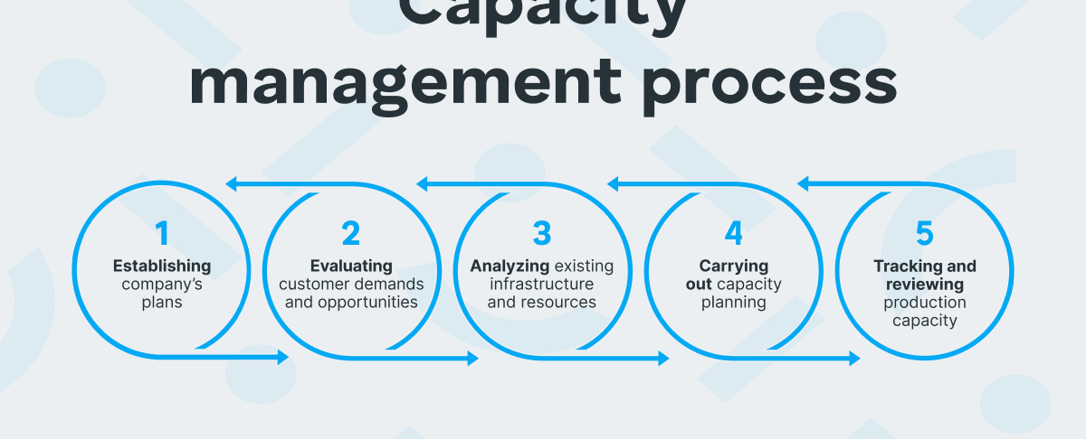
Üretim İşletmelerinde Büyüklük (Kapasite)
Kapasite: Bir işletmenin elindeki üretim faktörleri ve mevcut sistemiyle gerçekleştirilebileceği üretim ve iş yapabilme yeteneğidir.

Slide 31
Teorik (Maksimum) Kapasite: Bir işletmenin mevcut sisteminin hiçbir duraksama olmaksızın en üst düzeyde ortaya koyabileceği üretim ve iş miktarıdır.
Pratik (Planlanmış) Kapasite: Bir işletmenin mevcut sisteminin olağan ve belirlenen duraksamalar sonucu ortaya koyabileceği üretim ve iş miktarıdır.
Fiili (Gerçekleşen) Kapasite: Bir işletmenin mevcut sisteminin belirli bir faaliyet dönemi sonunda ortaya koyduğu üretim ve iş miktarıdır.

Slide 32
Pratik kapasite ile fiili kapasite arasında yapılacak karşılaştırmalar ise, bazı yeni kapasite kavramlarını ortaya çıkarır. Bu karşılaştırmalar üç değişik ilişki şeklinde olabilir;
Pratik Kapasite > Fiili Kapasite,
Pratik Kapasite = Fiili Kapasite,
Pratik Kapasite < Fiili Kapasite.
Boş (Aylak) Kapasite: Bir işletmenin mevcut sisteminin belirli bir dönem sonunda kullanılamayan kısmıdır.
Tam Kapasite: İşletmenin fiili kapasitesinin pratik kapasiteye eşit gerçekleşmesidir.
Fazla (Aşırı) Kapasite: İşletmenin tüm sistemini zorlayarak pratik kapasitenin üzerinde elde ettiği kapasitedir.

Slide 33
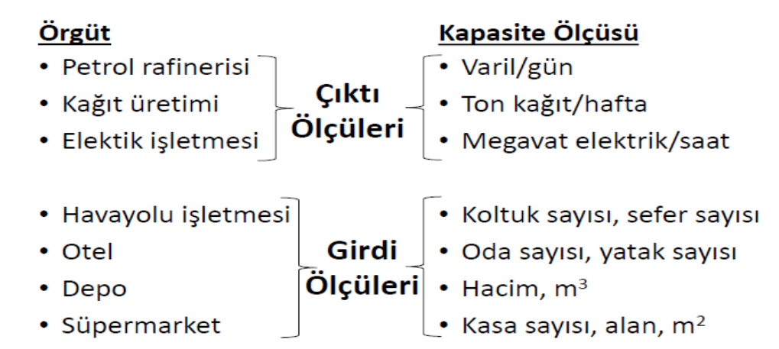

Slide 34
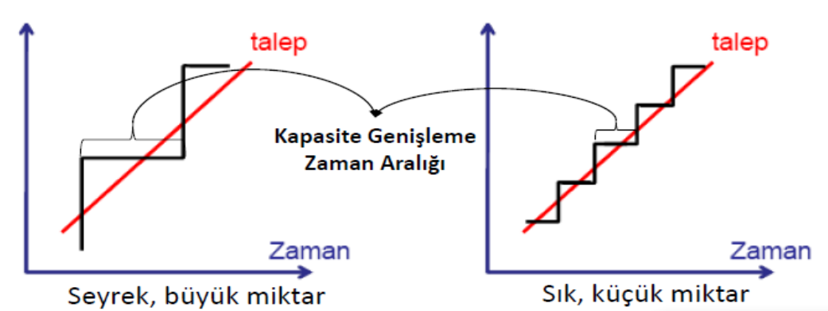

Slide 35
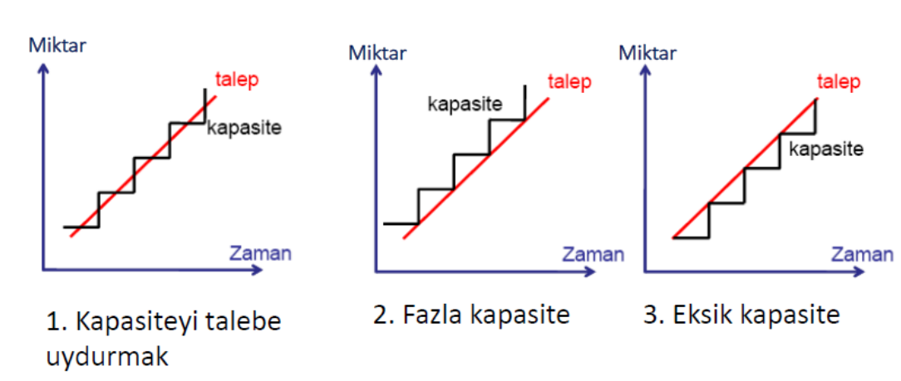

Slide 36
Optimum Kapasite (En Uygun Kapasite)
Birim başına değişmez ve değişir giderler toplamının en az olduğu kapasitedir.
Pratik ve tam kapasiteye yakın bir üretim veya çalışma miktarını nitelendirir.

Slide 37
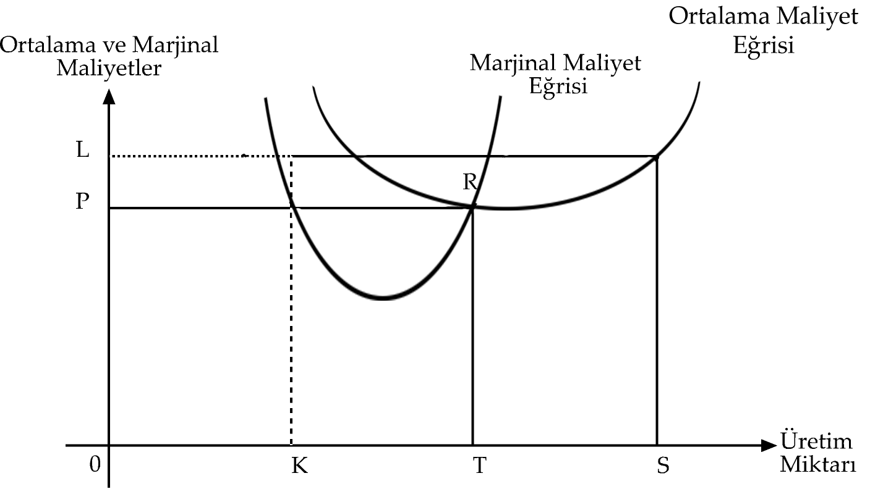
Teorik En Uygun (Optimum) İşletme Büyüklüğü

Slide 38
Optimum (En Uygun) Kapasite Seçimini Etkileyen Etmenler
Talep Hacmi
Teknoloji
Kuruluş Yeri
Finansman

Slide 39

2. Teknik Araştırmalar
Kuruluş yeri ve konumunun durumu; inşaata uygunluğu; sismik ve doğal afetlere karşı koyabilme ve dayanma özelliği,
Ürün nitelikleri,
Üretim ve faaliyet alanları, makine ve teçhizat nitelikleri ve fiziksel yerleşimi,
Üretim yöntemi ve diğer işletme fonksiyonlarına uygunluk araştırmaları ve yerleşim planı,

Slide 40
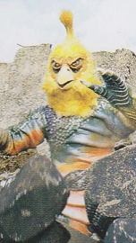
2. Teknik Araştırmalar
Çalışan sayısı ve nitelikleri araştırması, çalışanlara yönelik eğitimler,
İş, can ve mal güvenliği açısından güvenlik araştırmaları,
Çevre düzenleme, çevre kirliliğini önleme araştırmaları,
Lisans, patent ve teknik yardım ihtiyacı ve araştırmaları, vb.

Slide 41

3. Mali Araştırmalar
Mali araştırmalarda, yapılacak yatırımla ilgili olarak öncelikle kârlılık belirlenir.
Kârlılık,
İşletmenin borç ödeme yeteneği ve katsayısı,
Yatırımın ülkeye döviz tasarrufu sağlama yönü,
Yatırımın ulusal ekonomiye sağlayacağı katma değer,
İnsan gücü verimliliği açısından yatırımın değerlendirilmesi,
Sermaye-verim oranı açısından yatırımın durumu, vb.

Slide 42
3. Mali Araştırmalar
Mali araştırmalar, yatırım giderlerinin ve yatırım için gerekli finans ihtiyacının saptanmasına yönelik rol oynarlar.
  Tüm etüt ve proje giderleri,
  Arsa bedelleri,
  İnşaat veya kiralama giderleri,
  Makine ve teçhizat giderleri,
  Taşıt ve diğer araç giderleri,

Slide 43
3. Mali Araştırmalar
Genel giderler,
Patent ve lisans haklarını satın alma,
Teknik bilgi (know-how) transferi giderleri,
Yatırım mallarının yurt dışından getirilmesi için yapılabilecek giderler,
Yabancı kaynaklardan finansman giderleri, vb.
gider kalemlerinin hesaplanması önemlidir.

Slide 44

3. Mali Araştırmalar
Finansman ihtiyacını karşılayacak kaynaklar:
  Öz kaynaklar,
  Dış kaynaklar (borçlanma),
  Oto finansman.

Slide 45

4. Yasal Araştırmalar
  Girişimcilerin kuruluş sırasında tamamlamaları gereken bazı formaliteler,
  Ticaret ve Sanayi Odaları üyelikleri ile ticaret unvanı ve işletme açılışının ticaret siciline tescil ve ilanı işlemleri,
  Belediye ve yerel yönetimlerden alınacak onay ve izinler,
  İlgili Bakanlıklardan alınacak onay ve izinler,
  İlgili meslek kuruluşları ile dernek üyelik ve belgeleri,
  Maliye Bakanlığı ve vergi dairelerinde yürütülecek işlemler ve alınacak belgeler,
  Çalışma ve Sosyal Güvenlik Bakanlığı ile Sosyal Güvence Sistemlerine yönelik işlemler, vb.

